Slide 1
Индивидуальный проект №1
Операционные системы
David Michael Francis
Этап 5
Российский университет дружбы народов, Москва, Россия

Slide 2
Докладчик
•
David Michael Francis
•
Студент направления «Математика и компьютерные науки»
•
Российский университет дружбы народов
•
https://ushie47.github.io/blog

Slide 3
Цель работы
Целью работы является добавление на сайт остальных элементов — заметок о личных проектах — и продолжение публикации записей блога.

Slide 4
Задание
1.
Добавить все остальные элементы на сайт (заметки о личных проектах).
2.
Сделать запись за прошедшую неделю.
3.
Добавить запись на выбранную тему (Научные языки программирования).

Slide 5
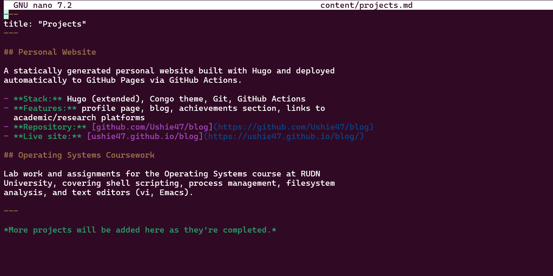
Выполнение проекта
Я заполняю страницу projects.md заметками о личных проектах.
Рис. 1: Содержимое файла projects.md

Slide 6
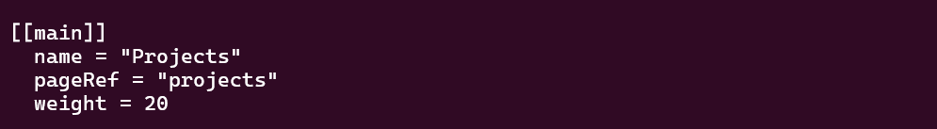
Выполнение проекта
Я добавляю пункт «Projects» в файл меню сайта.
Рис. 2: Добавленный пункт меню в menus.en.toml

Slide 7
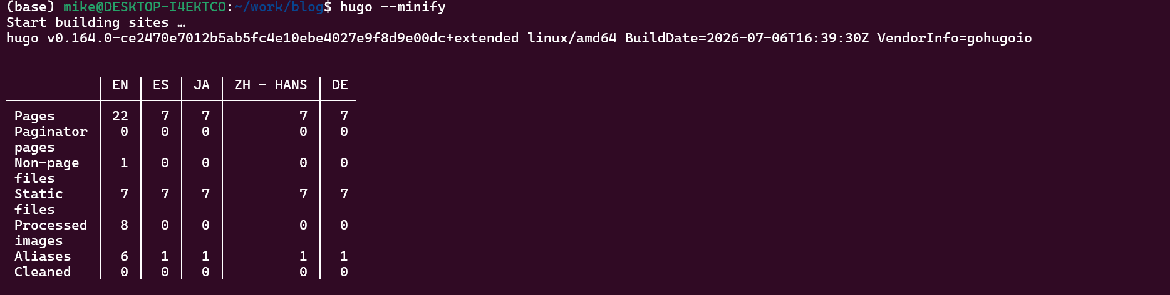
Выполнение проекта
Я пересобираю сайт и публикую изменения в репозитории.
Рис. 3: Успешная сборка сайта

Slide 8
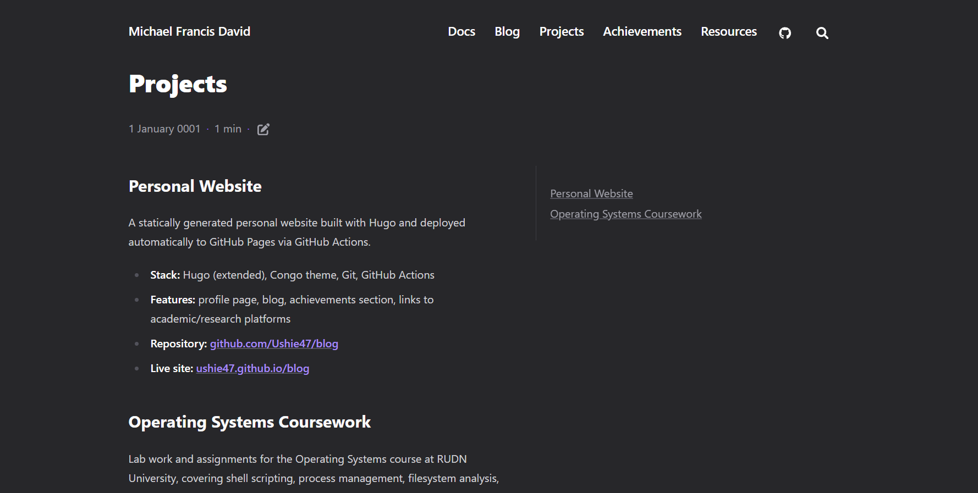
Выполнение проекта
Страница «Projects» опубликована и доступна на сайте.
Рис. 4: Опубликованная страница «Projects»

Slide 9
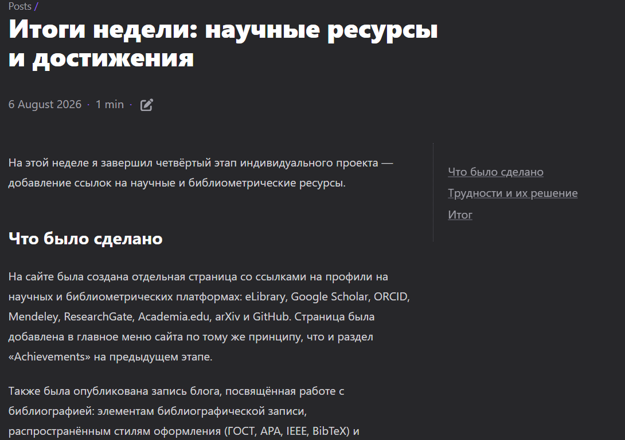
Выполнение проекта
Запись с итогами прошедшей недели также опубликована на сайте.
Рис. 5: Опубликованная запись «Итоги недели»

Slide 10
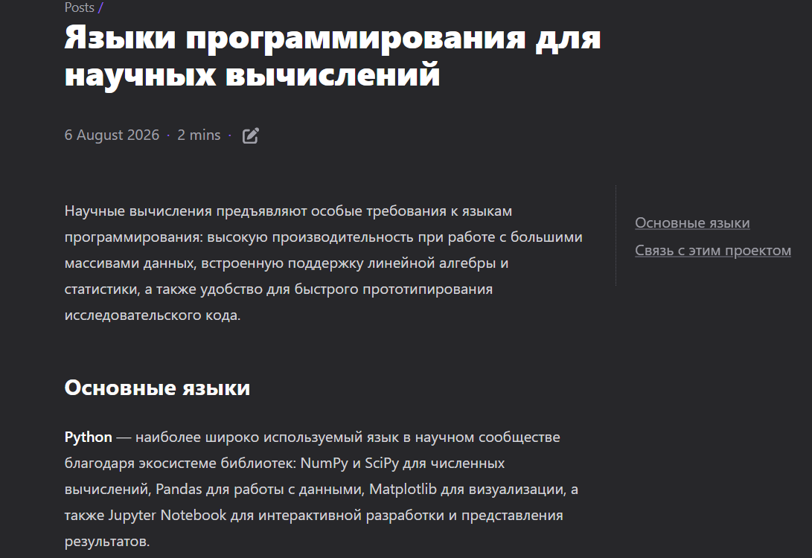
Выполнение проекта
Запись на тему научных языков программирования опубликована на сайте.
Рис. 6: Опубликованная запись «Языки программирования для научных вычислений»

Slide 11
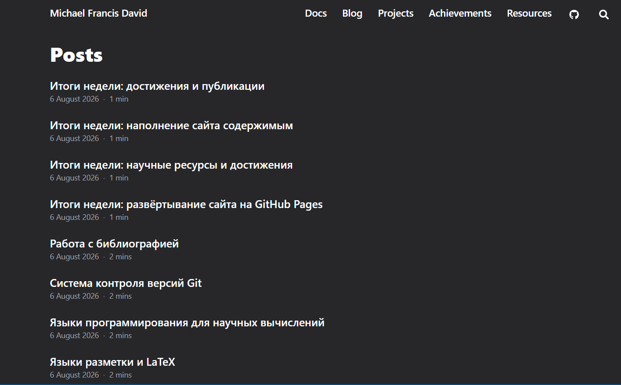
Выполнение проекта
Все записи блога теперь доступны на отдельной странице, добавленной в меню сайта.
Рис. 7: Полный список записей блога

Slide 12
Выводы
В этой работе сайт был дополнен разделом с заметками о личных проектах, а также двумя новыми записями блога — с итогами прошедшей недели и на тему научных языков программирования. Также был добавлен пункт меню, ведущий на полный список записей блога.

